Slide 1

자 유 시 간
1294033 이준범
1394016 김우재
1594024 유보람
종합설계 프로젝트

Slide 2

목 차
Free Time
진행 상황
추가 기능
- 약 80%
- VIP 에약 서비스
- 지도에 대기시간 출력
문제 및 해결 방안
향후 계획
- Raspberry Pi3
Uart 통신 & Bluetooth 동시 사용
- 분석 알고리즘 작성
- 대기번호판 제작
2

Slide 3
통합적 순번 대기 시스템
Free Time
3

Slide 4
진행 상황
Free Time

Slide 5
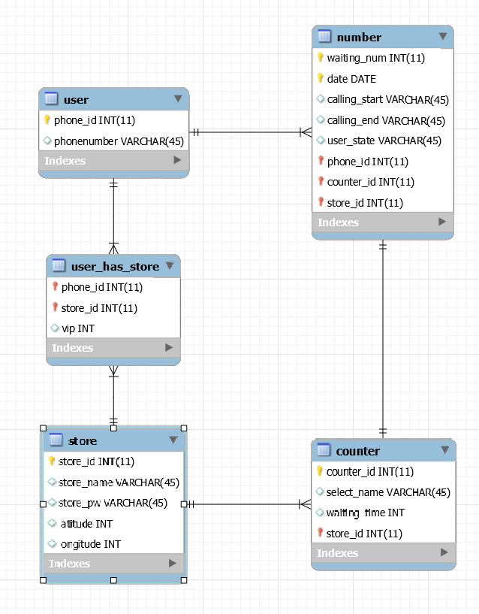

진 행 상 황
Server & Database
- NFC와 서버 간,
안드로이드와 서버 간의
Database 연동 완료
[주요 테이블]
user: 사용자 정보
user_vip: vip 사용자 여부
number: 번호표
store: 해당 지점
counter: 해당 지점의 업무
5

Slide 6

진 행 상 황
Web site for Administrator
http://13.124.185.67/free_time_main
- 관리자가 여러 정보를 볼 수 있는 사이트
- Admin 아이디/비밀번호 입력 후
첫 페이지는 직원 수, 테이블 위치 등의
해당 지점의 기본적인 정보 출력
- 각 업무마다 소모 시간, 취소했을 때의
그 사용자의 대기 시간 등을 계산하여
데이터로 저장
- 기본적인 정보와 수집된 데이터를 통해
분석하여 해당 지점에 컨설팅
6

Slide 7

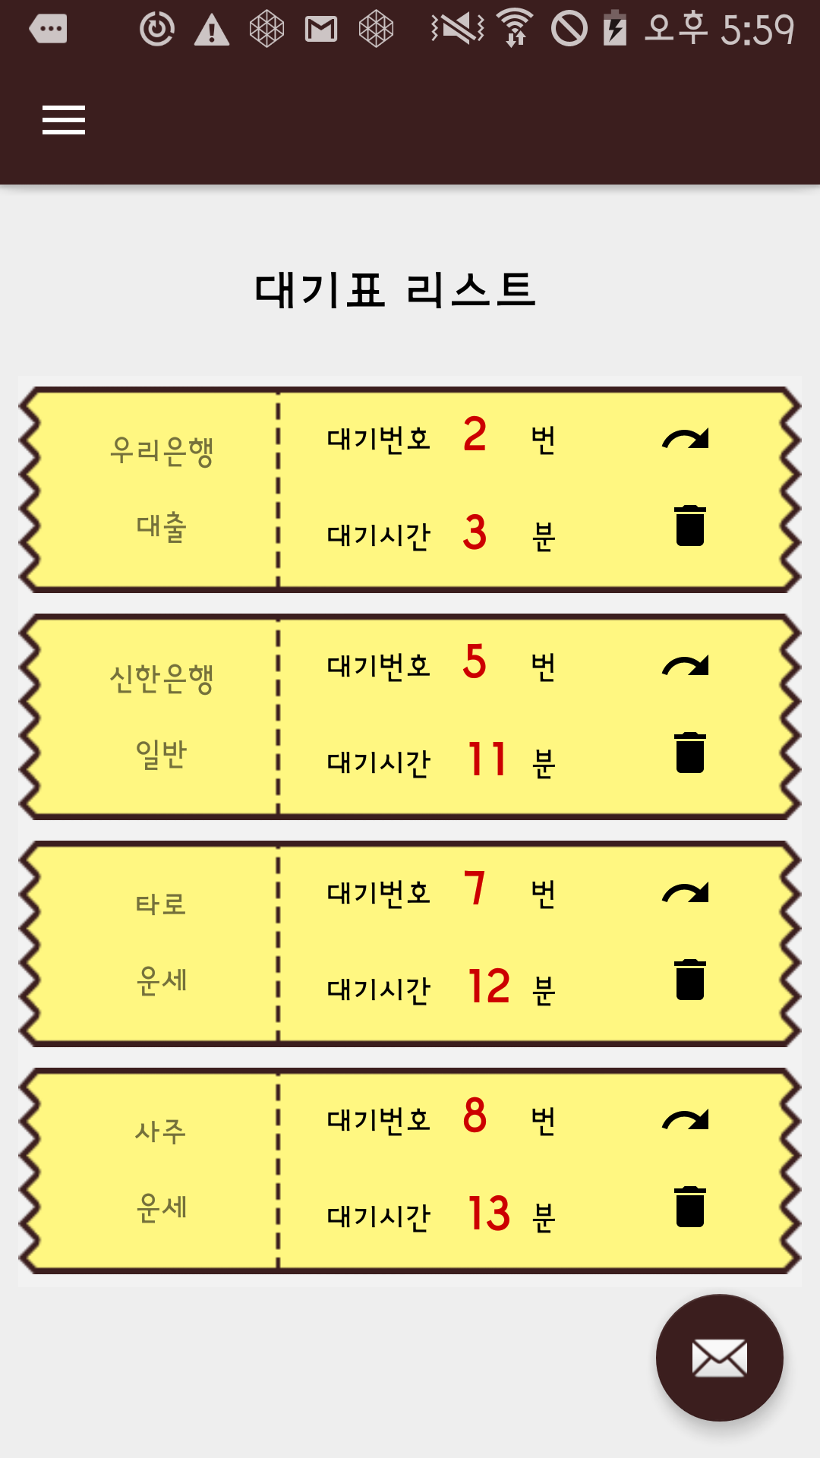
진 행 상 황
Android
[ 기능 ]
- 메뉴 생성
- DB 연동
- 미루기/취소 연동
[ 디자인 ]
- 최근 목록 UI 디자인
- 대기표 리스트 UI 디자인
7

Slide 8
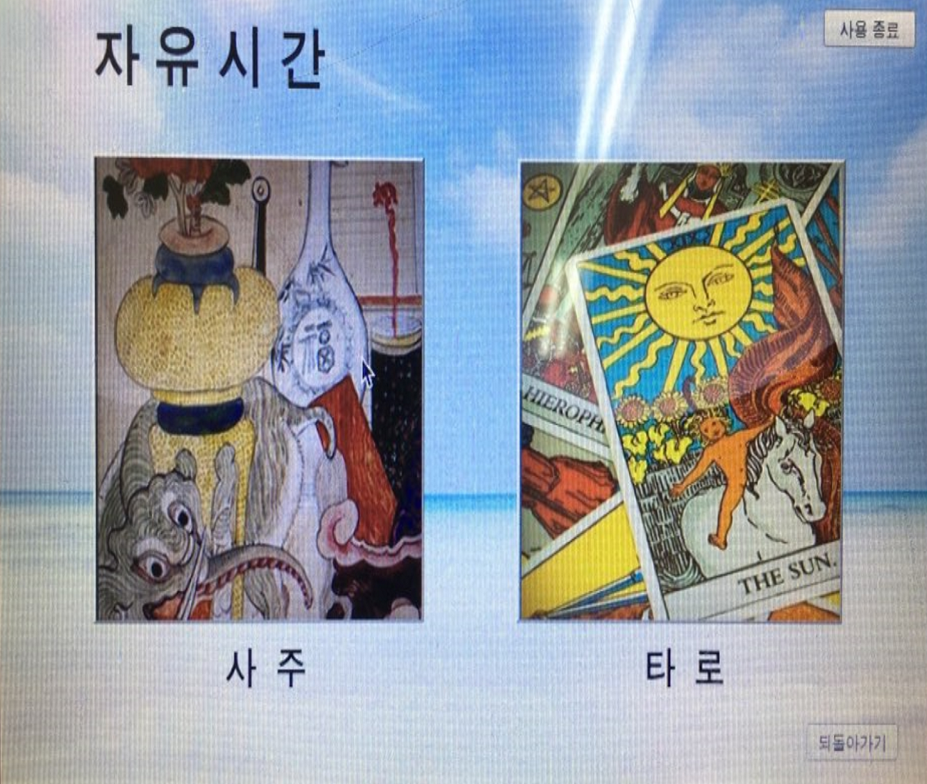
진 행 상 황
NFC & Screen
- NFC 양방향 통신 완료.
- 다운로드 주소값, 어플 실행 주소값을 따서
최초 사용자는 다운로드,
기존 사용자는 어플이 실행되도록 설정할 예정
- screen은 python library인 pyqt5를
이용하여 제작
- screen의 버튼을 누르면 Database 연동과
함께 종이대기표를 받을 수 있고,
스마트폰 통신이 가능
8

Slide 9
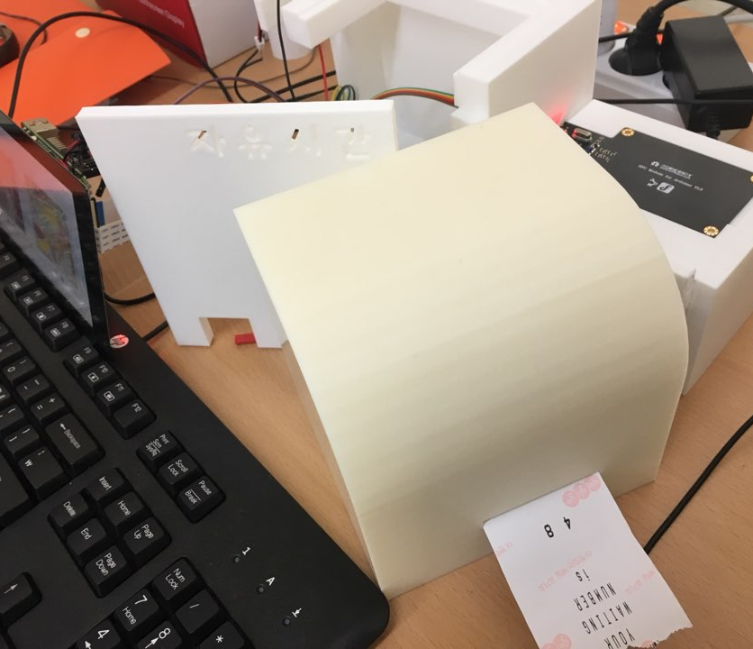
진 행 상 황
3D printing
- 순번대기표 외형 제작 완료
- 5개의 파트로 분할 제작하여
각각의 파트를 끼울 수 있도록 제작
- NFC를 교체할 수 있는 홈,
라즈베리파이가 온도에 민감하기 때문에
fan을 나사로 고정시켜 내부를 환기시키는 등
여러가지 사항을 고려하여 제작
9

Slide 10
문제 및 해결 방안
Free Time

Slide 11
UART 통신과 Bluetooth의 동시사용
문제 및 해결 방안
11

Slide 12
추가 기능
Free Time

Slide 13
추 가 기 능
VIP booking service
- VIP 고객에 한해 집에서도 원격으로
현재 대기 번호의 다음 번호를 받을 수 있도록 설계
- 관리자는 관리자 사이트에서 VIP를 등록
13

Slide 14

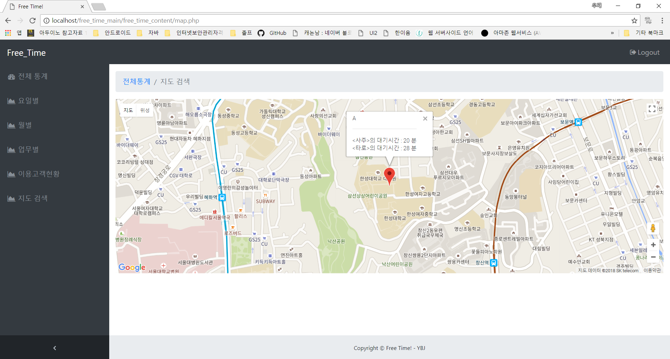
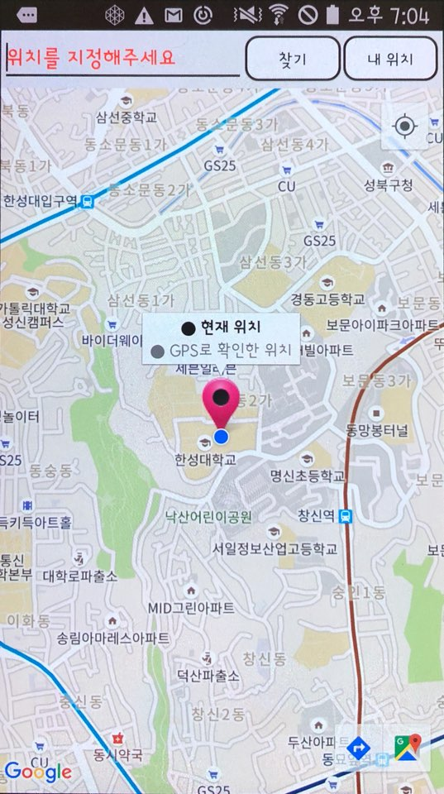
추 가 기 능
Show the waiting time on the map
지도에 현재 예상
대기 시간을 띄워줌
현재 특허 출원을 알아보는 중
14

Slide 15
향후 계획
Free Time

Slide 16
머신 러닝을 통한 통계 분석
향후 계획
16

Slide 17
번호판 구성
향후 계획
17

Slide 18
Thank you

